Slide 1
Система за мониторинг на влажността на почвата с NodeMCU

Slide 2
Въведение
Цел: Създаване на система за мониторинг на влажността на почвата с NodeMCU.
Функционалност: Четене на влажността на почвата и изпращане на данните към уеб сървър чрез Wi-Fi.

Slide 3
Компоненти
NodeMCU (ESP8266) платка
Сензор за влажност на почва
Breadboard
Кабели за свързване
USB кабел(за програмиране на NodeMCU)

Slide 4
Схема на свързване
01
02
03
VCC
на сензора за влажност на почвата -> 3.3V на NodeMCU
GND
на сензора за влажност на почвата -> GND на NodeMCU
A0
на сензора за влажност на почвата -> A0 на NodeMCU

Slide 5
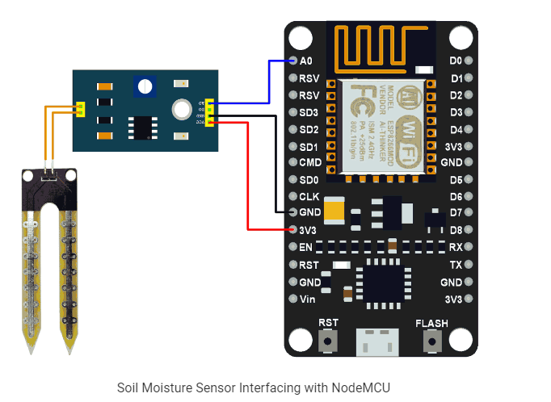
Система за Мониторинг на Влажността на Почвата с NodeMCU

Slide 6


Ресурси

Slide 7
Благодарим за вниманието!
Изготвена от:Димитър и Радослав

